Slide 1
TRABAJO FIN DE GRADO · INTENSIFICACIÓN EN COMPUTACIÓN
Especificación de formato y desarrollo de herramientas para el procesamiento de currículum vítae en el ámbito académico universitario
Open CVN: una arquitectura computacional abierta para representar, validar, transformar y exportar currículos académicos
Carlos Martínez Jaén
Directores: Luis De la Ossa Jiménez · José Antonio Gámez Martín
Escuela Superior de Ingeniería Informática de Albacete · Universidad de Castilla-La Mancha
Julio de 2026
Notes:
Duracion objetivo: 30 s. Saludo al tribunal, presentacion personal breve y titulo del TFG. Frase puente: 'Voy a presentar Open CVN, una arquitectura computacional abierta para representar, validar, transformar y exportar curriculos academicos tomando CVN como referencia.' Recordar en voz baja el guion propio: objetivos, metodologia, contenido y conclusiones, en 25 minutos.

Slide 2
GUION DE LA DEFENSA
Índice
1
Motivación y contexto
5
Implementación del pipeline
2
Objetivos del trabajo
6
Formato Open CVN y herramienta
3
El ecosistema CVN y su análisis
7
Evaluación y resultados
4
Metodología y arquitectura
8
Conclusiones y trabajo futuro
25 minutos de exposición: objetivos, metodología, contenido y conclusiones del trabajo. Después, turno de preguntas del tribunal.
Notes:
Duracion objetivo: 40 s. Recorrer el indice en voz alta rapidamente, sin detenerse en cada punto. Insistir en que la estructura sigue lo que exige la normativa: objetivos, metodologia, contenido y conclusiones.

Slide 3
1 · MOTIVACIÓN Y CONTEXTO
El coste no está en el formato, está en usarlo
Norma de referencia. FECYT define CVN como el formato común de presentación de datos curriculares de investigadores en España, y su interoperabilidad con bases de datos institucionales.
Uso más allá de la presentación. El currículo se emplea como entrada en evaluaciones, convocatorias, solicitudes de ayudas, acreditaciones y sistemas de gestión de la investigación.
El formato existe, el problema persiste. Disponer de una norma común no elimina el coste de elaborar, mantener y adaptar un currículo a distintos contextos.
EL PROBLEMA DE PARTIDA
“Pequeñas variaciones en la estructura o en el formato de salida obligan a tareas manuales repetitivas cada vez que un currículo se reutiliza en un contexto distinto.”
El uso automatizado de CVN sigue siendo costoso.
Notes:
Duracion objetivo: 90 s. Explicar que CVN (FECYT) normaliza la presentacion curricular en Espana, pero que la automatizacion real sigue siendo costosa: actualizar, adaptar y reutilizar un curriculo exige trabajo manual. Esta es la motivacion de partida del TFG, antes de entrar en como funciona CVN por dentro.

Slide 4
1 · MOTIVACIÓN Y CONTEXTO
CVN no es un documento: es un ecosistema de artefactos
Manual de especificaciones (PDF)
Fuente única y oficial. Todo el trabajo parte de la norma CVN y del paquete que FECYT distribuye para su implementación.
Qué significa vs. cómo se serializa. El manual explica el significado de cada campo; el modelo en árbol y los XSD explican cómo se codifica en XML.
XML es el mecanismo, no el objeto. XML sirve para representar e intercambiar los datos de CVN; no agota el contenido conceptual de la norma.
Significado funcional de cada campo, para lectura humana
Manual estructurado (XML)
El mismo manual, en forma parseable por software
Modelo en árbol (XML)
Enlaza cada código funcional con el XML real de un currículo
Esquemas XSD
Forma legal del XML y vocabulario de tablas auxiliares
+ tres familias auxiliares del paquete oficial:
Catálogo de entidades
Tablas de referencia / subtipos
Tesauro multilingüe
Notes:
Duracion objetivo: 100 s. Sin entrar en estado del arte: solo explicar en que se basa CVN. Mostrar las cuatro capas del paquete oficial (manual PDF, manual XML, modelo en arbol, XSD) mas las tres familias auxiliares (entidades, tablas de referencia/subtipos, tesauro). Idea clave: CVN es un ecosistema de artefactos oficiales, XML es el mecanismo de representacion, no el unico objeto del trabajo.

Slide 5
2 · OBJETIVOS
Objetivo general
OG
Diseñar e implementar una arquitectura computacional abierta para representar, validar, transformar, almacenar y exportar currículos académicos e investigadores tomando CVN como norma de referencia, sin que su representación XML ni la herramienta oficial condicionen por completo el modelo interno.
OE1–OE2
OE3–OE6
OE7–OE9
OE10
Análisis
Generación y normalización
Formato y herramienta
Verificación
Analizar el ecosistema CVN y estudiar alternativas de representación y validación de datos curriculares.
Generar la capa estructural desde los XSD, normalizar metadatos, definir reglas semánticas y modelos de dominio.
Definir el formato Open CVN JSON e implementar parseo, validación, almacenamiento, exportación e importación.
Verificar el sistema mediante pruebas automatizadas y flujos reproducibles de extremo a extremo.
10 objetivos específicos, organizados en cuatro bloques alineados con los capítulos 3 a 7 de la memoria.
Notes:
Duracion objetivo: 100 s. Leer el objetivo general con calma (esa frase es la columna vertebral de toda la defensa, volvera en conclusiones). Despues recorrer los 4 bloques de objetivos especificos sin detenerse en cada OE individual; mencionar que se retomaran uno a uno en las conclusiones con su grado de cumplimiento.

Slide 6
3 · EL ECOSISTEMA CVN
El paquete oficial no es directamente un modelo interno
Limitación detectada | Respuesta de diseño de Open CVN
Discrepancias puntuales entre el XML canónico y su esquema de validación | Tratar el XML como evidencia de origen y registrar la discrepancia de forma explícita
Construcciones XSD que no se trasladan de forma perfecta a estructuras ejecutables (choice, cardinalidades, tipos genéricos) | Confinar estas limitaciones a la capa estructural generada, sin exponerlas en el formato final
Tablas auxiliares que no siempre son enumeraciones cerradas | Evaluar la elegibilidad de enumeración cerrada a partir de evidencia concreta de cada tabla
Referencias sin tabla equivalente y deriva de empaquetado entre familias auxiliares | Conservar como no resueltas o parcialmente trazables, sin forzar una conversión con pérdida de información
Ninguna limitación invalida la norma CVN: condicionan su uso directo como modelo interno de una herramienta.
Notes:
Duracion objetivo: 90 s. Mostrar evidencia tecnica concreta sin dramatizar: son cuatro tipos de limitacion detectados al analizar el paquete oficial, cada una con una respuesta de diseno ya en Open CVN. Cerrar dejando claro que CVN sigue siendo valido para su proposito original de interoperabilidad documental.

Slide 7
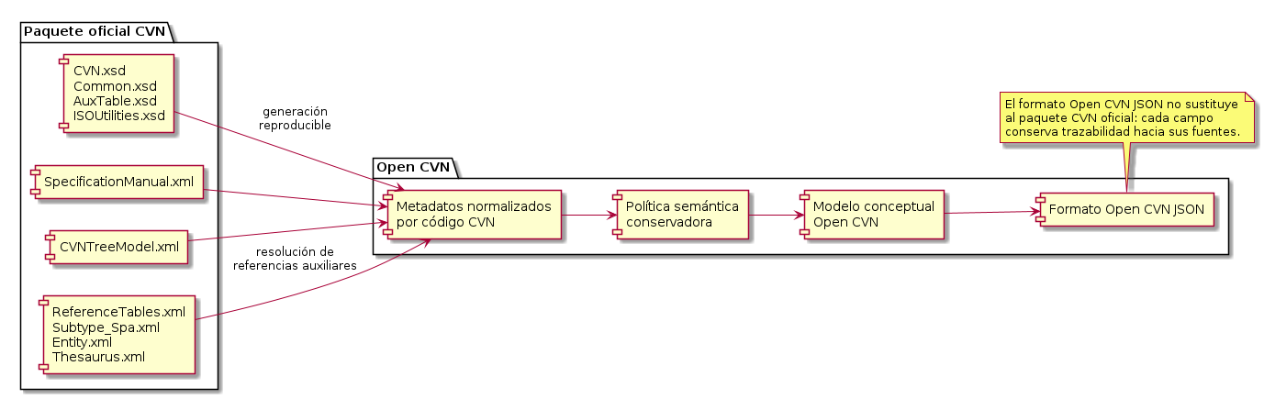
3 · EL ECOSISTEMA CVN
Open CVN: una capa trazable sobre el paquete oficial
Paquete CVN
→
Metadatos normalizados
→
Política semántica
→
Modelo conceptual
→
Open CVN JSON
Cada capa añade una interpretación adicional sin descartar la relación con el paquete oficial: todo elemento del modelo final conserva evidencia verificable de la fuente CVN de la que procede.
Notes:
Duracion objetivo: 80 s. Presentar la figura de separacion entre CVN y Open CVN: el paquete oficial no se copia como modelo interno, se transforma de forma trazable en metadatos normalizados, luego politica semantica, luego modelo conceptual y finalmente el formato Open CVN JSON. Esta diapositiva es el puente hacia metodologia y arquitectura.

Slide 8
4 · METODOLOGÍA Y ARQUITECTURA
Cinco fases, con documentación continua de decisiones
1
2
3
4
5
Análisis
inicial
Exploración de
artefactos
Diseño incremental
por capas
Implementación
reproducible
Verificación
automatizada
Herramientas: cada elección permite generar o validar artefactos de forma reproducible
PY
XSD
PYD
JS
DB
J2
PT
GH
Python + uv
xsdata
Pydantic
JSON Schema
SQLite
Jinja + LaTeX
pytest + xdist
Git + Actions
Notes:
Duracion objetivo: 90 s. El proceso no fue un desarrollo de producto con sprints: cinco fases (analisis, exploracion de artefactos, diseno incremental, implementacion reproducible, verificacion) con documentacion continua de decisiones y limitaciones como criterio transversal. Repasar brevemente las herramientas clave: Python/uv, xsdata, Pydantic, JSON Schema, SQLite, Jinja, pytest, Git/GitHub Actions.

Slide 9
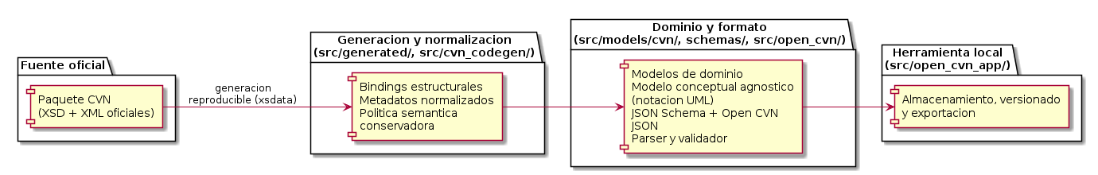
4 · METODOLOGÍA Y ARQUITECTURA
Arquitectura general por capas
Fuente oficial CVN
Generación y normalización
Dominio, conceptual y formato
Herramienta local
Frontera externa: única fuente formal del sistema
Bindings estructurales, metadatos y política semántica
Modelos de dominio, modelo conceptual y JSON Schema
Uso operativo: importación, versiones, exportación
Notes:
Duracion objetivo: 90 s. Mostrar la figura de arquitectura por capas y explicar los cuatro bloques: fuente CVN (frontera externa), generacion y normalizacion (bindings + metadatos + politica semantica), dominio/modelo conceptual/formato, y herramienta local. Cada bloque corresponde a un modulo real del repositorio; el detalle de implementacion vendra en la siguiente diapositiva.

Slide 10
5 · IMPLEMENTACIÓN DEL PIPELINE
De los XSD oficiales a una política semántica trazable
1
2
3
4
Generación estructural
Normalización
Resolución auxiliar
Política semántica
xsdata genera bindings Pydantic fieles al XML de CVN, sin interpretación semántica todavía.
Unifica manual funcional y modelo en árbol en una única estructura, indexada por código CVN.
Resuelve las referencias del manual hacia entidades, tablas y tesauro, con evidencia registrada.
Decide, campo a campo, su forma semántica: texto, fecha, enum cerrado, catálogo abierto, referencia…
Etapas mantenidas a mano en src/cvn_codegen/, separadas de los bindings generados automáticamente en src/generated/.
Notes:
Duracion objetivo: 100 s. Explicar las cuatro etapas del segundo bloque de la arquitectura: generacion estructural, normalizacion por codigo CVN, resolucion de referencias auxiliares y politica semantica. Insistir en que el codigo generado nunca se edita a mano: la limpieza semantica ocurre en capas posteriores.

Slide 11
5 · IMPLEMENTACIÓN DEL PIPELINE
Normalización y resolución auxiliar, con evidencia
1457
1429
557
33
1
entradas normalizadas totales
presentes en manual y en el modelo en árbol
declaran tabla de referencia en el manual
discrepancias manual / árbol registradas
referencia sin resolver (CVN_AGENCY_C)
Evidencia, no suposición. De las 557 entradas con tabla declarada, la resolución auxiliar se apoya en evidencia concreta del paquete; solo una queda sin resolver.
El caso CVN_AGENCY_C. El manual cita una tabla que no tiene equivalente localizable en el resto del paquete: se conserva como referencia no resuelta, en lugar de forzar una interpretación.
Notes:
Duracion objetivo: 80 s. Dar las cifras ya verificadas: 1457 entradas normalizadas, 1429 en ambas fuentes, 557 con tabla de referencia declarada, 33 discrepancias, 1 referencia no resuelta (CVN_AGENCY_C). El mensaje es que cada resolucion se apoya en evidencia concreta del paquete, no en suposiciones.

Slide 12
5 · IMPLEMENTACIÓN DEL PIPELINE
Política semántica: nueve formas, con trazabilidad
Texto
Fecha
Número
Enum. cerrada
Catálogo abierto
Referencia a entidad
Término de tesauro
Subtipo
Referencia no resuelta
Ejemplo: campo de sexo (código 000.010.000.030, tabla CVN_SEX_A)
{
"code": "000", "label": "Mujer",
"source": "CVN_SEX_A"
}
Enumeración cerrada con solo dos valores posibles: forma semántica más simple, usada como ejemplo guía en toda la memoria.
Notes:
Duracion objetivo: 90 s. Enumerar rapido las nueve formas semanticas reconocidas. Detenerse en el ejemplo del campo de sexo (CVN_SEX_A): enumeracion cerrada con dos valores, el ejemplo mas simple, usado como hilo conductor en la memoria desde normalizacion hasta el JSON final.

Slide 13
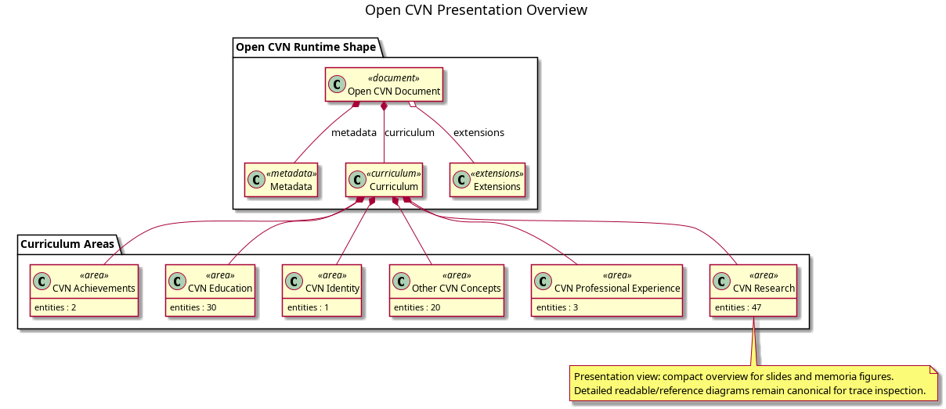
5 · IMPLEMENTACIÓN DEL PIPELINE
Del modelo de dominio al modelo conceptual agnóstico
105
archivos de modelos de dominio generados
182
definiciones en el JSON Schema resultante
74
de esas definiciones son vocabularios controlados
105 = 101 módulos por concepto curricular + 1 módulo solo-manual + 1 módulo de nodos de árbol + 1 módulo de 13 enumeraciones.
Notes:
Duracion objetivo: 90 s. Explicar que esta etapa produce dos artefactos distintos: los modelos de dominio en Pydantic (105 archivos) y, por separado, el modelo conceptual agnostico que ya no vuelve a leer XML/XSD. Mostrar la vista UML compacta como el puente hacia el JSON Schema (182 definiciones, 74 vocabularios controlados).

Slide 14
6 · FORMATO OPEN CVN Y HERRAMIENTA
El formato Open CVN JSON
schema_version. identifica la versión del formato, no la del JSON Schema.
metadata. describe el documento, no su contenido curricular.
curriculum. la información propiamente dicha, organizada por área conceptual del dominio académico.
extensions. opcional, reservado para metadatos de una herramienta concreta.
{
"schema_version": "0.1.0",
"metadata": { "language": "es" },
"curriculum": {
"identity": {},
"education": [],
"research": [],
"professional_experience": [],
"achievements": [],
"other": []
},
"extensions": {}
}
Los valores controlados comparten una misma forma: code, label, source y, opcionalmente, raw_value o uri.
Notes:
Duracion objetivo: 90 s. Mostrar la estructura raiz minima: cuatro campos (schema_version, metadata, curriculum, extensions). Explicar que curriculum se organiza por area conceptual (identity, education, research, professional experience, achievements, other) y no por estructura XML. Mencionar la forma comun de las referencias controladas, reutilizando el ejemplo de sexo ya visto.

Slide 15
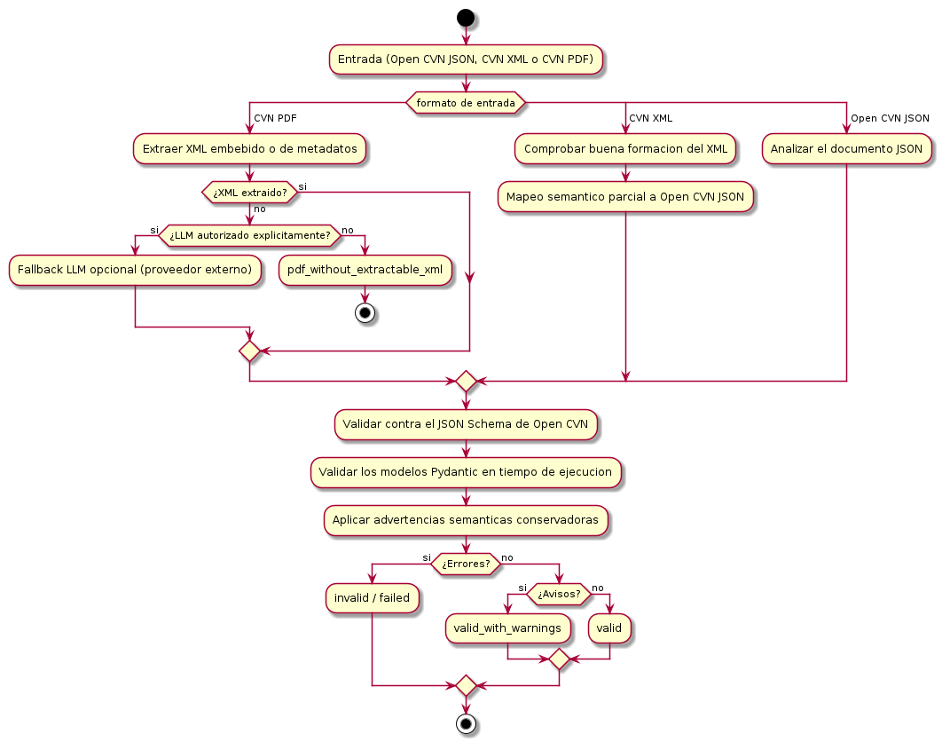
6 · FORMATO OPEN CVN Y HERRAMIENTA
Parser y validador: un contrato con cinco estados
Sin ejecutar
Válido
Válido con avisos
Inválido
Fallido
Un aviso nunca convierte un documento válido en inválido: señala un caso semánticamente atípico (tipo inconsistente con la sección, referencia sin code ni label) para que pueda revisarse.
Notes:
Duracion objetivo: 90 s. El contrato publico expone cuatro funciones (leer, validar, importar XML, importar PDF) que devuelven siempre la misma estructura de resultado, con cinco estados posibles. Explicar por que existe 'valido con avisos': para senializar casos semanticamente atipicos sin bloquear el documento. Recorrer brevemente el diagrama de flujo de importacion/validacion.

Slide 16
6 · FORMATO OPEN CVN Y HERRAMIENTA
Importación determinista y herramienta local
Open CVN JSON
Comando | Función
store init | Inicializa el almacenamiento SQLite local
json import / pdf import | Importa Open CVN JSON o un CVN PDF (LLM opcional)
versions derive | Crea una versión derivada a partir del maestro
versions include / exclude | Selecciona o excluye secciones y entradas
latex export / pdf generate | Exporta a LaTeX y compila a PDF
1
Caso directo: se analiza y valida sin transformación adicional.
2
CVN XML
Mapeo semántico parcial y creciente; lo no reconocido se preserva como diagnóstico.
3
CVN PDF
Prioriza el XML embebido; solo si falla, y con autorización explícita, recurre a un LLM opcional y trazable.
Notes:
Duracion objetivo: 100 s. Explicar los tres caminos de importacion en orden de prioridad: JSON directo, XML con mapeo parcial, PDF con extraccion determinista y LLM opcional solo como ultimo recurso autorizado y validado despues. Despues presentar la herramienta local: modelo maestro / version derivada y los comandos principales de la CLI.

Slide 17
7 · EVALUACIÓN Y RESULTADOS
488 pruebas automatizadas, sin ningún fallo
488
8
692,80 s
0
pruebas ejecutadas
niveles de evaluación
de ejecución paralela
fallos en la última ejecución
uv run pytest -n auto tests
Organizada por las mismas capas que la arquitectura.
Se ejecuta también en integración continua en cada contribución.
El resultado no depende del entorno de quien lo ejecuta.
Notes:
Duracion objetivo: 100 s. Presentar el resultado central de la evaluacion: 488 pruebas, 8 niveles alineados con la arquitectura, 0 fallos, 692,80 segundos en paralelo. Un unico comando ejecuta todo, tanto en local como en CI. Este es el dato que sostiene todas las afirmaciones tecnicas anteriores.

Slide 18
7 · EVALUACIÓN Y RESULTADOS
Garantías fuertes donde el proceso es determinista
GARANTÍAS FUERTES Y DETERMINISTAS
GARANTÍAS PARCIALES Y DOCUMENTADAS
Generación estructural desde los esquemas XSD oficiales.
Normalización y resolución de referencias con evidencia trazable.
Política semántica evaluada a partir de evidencia concreta.
Validación estructural y en tiempo de ejecución del formato Open CVN JSON.
Importación de CVN XML: mapeo semántico parcial y creciente.
Importación asistida por LLM: opcional, no autoritativa sin revisión.
Generación de PDF: depende de un motor LaTeX disponible en el entorno.
No debe interpretarse como una conversión completa del ecosistema CVN ni como una validación semántica total del dominio.
Notes:
Duracion objetivo: 90 s. Distinguir con precision: garantias fuertes donde el proceso es determinista (generacion, normalizacion, politica semantica, validacion Open CVN JSON) frente a garantias parciales y documentadas (importacion XML, importacion LLM, generacion PDF). Es el momento de dejar clara la honestidad tecnica del trabajo antes de pasar a conclusiones.

Slide 19
8 · CONCLUSIONES
Cumplimiento de los objetivos específicos
Obj. | Descripción resumida | Estado
OE1 | Análisis del ecosistema CVN y sus artefactos oficiales | Cumplido
OE2 | Estudio de alternativas de representación, modelado y validación | Cumplido
OE3 | Generación estructural reproducible desde XSD | Cumplido
OE4 | Normalización de metadatos CVN | Cumplido
OE5 | Definición de reglas semánticas trazables | Cumplido
OE6 | Generación de modelos de dominio y artefactos conceptuales | Cumplido
OE7 | Definición del formato Open CVN JSON | Cumplido
OE8 | Parser, validador, almacenamiento y exportación | Cumplido
OE9 | Importación determinista y asistida por LLM | Parcial (deliberado)
OE10 | Verificación automatizada y flujos reproducibles | Cumplido
El objetivo general se considera cumplido: la única salvedad es deliberada, no una carencia.
Notes:
Duracion objetivo: 90 s. Retomar los diez objetivos especificos del capitulo 1 en el mismo orden. Nueve se dan por cumplidos de forma determinista; OE9 (importacion) se cumple con garantias parciales de forma deliberada: la importacion asistida por LLM es opcional y no autoritativa sin revision, una decision de diseno, no una carencia.

Slide 20
8 · CONCLUSIONES
Siete contribuciones, demostradas capítulo a capítulo
1
2
3
4
Análisis computacional del ecosistema CVN
Arquitectura reproducible por capas
Trazabilidad entre CVN y Open CVN
Formato Open CVN JSON
5
6
7
Herramientas de validación y uso
Importación determinista y asistida por LLM
Verificación automatizada
Notes:
Duracion objetivo: 70 s. Enumerar las siete contribuciones con ritmo, sin detenerse en cada una: analisis del ecosistema CVN, arquitectura reproducible por capas, trazabilidad CVN-Open CVN, formato JSON, herramientas de validacion, importacion determinista/LLM y verificacion automatizada. Recordar que ninguna sustituye al ecosistema CVN oficial: lo complementan.

Slide 21
8 · CONCLUSIONES
Conclusión y líneas de trabajo futuro
TRABAJO FUTURO
CONCLUSIÓN
1
Completar el mapeo semántico de importación XML con currículos reales
Este trabajo demuestra que es posible construir, a partir de CVN, una arquitectura computacional abierta que separa la interoperabilidad estructural del significado curricular, con trazabilidad verificable y garantías reproducibles allí donde el proceso es determinista.
Esa arquitectura por capas —más que el formato JSON o la herramienta que la demuestran— es la aportación principal de este Trabajo Fin de Grado.
2
Ampliar las validaciones de dominio fuera de la capa estructural generada
3
Estudiar restricciones OCL sobre el modelo conceptual
4
Reducir la dependencia de un motor LaTeX en la generación de PDF
5
Explorar extensiones semánticas (JSON-LD) e integración institucional
Notes:
Duracion objetivo: 90 s. Cerrar con la conclusion central: la arquitectura por capas, no el JSON ni la herramienta, es la aportacion principal. Las limitaciones no comprometen esta conclusion: unas vienen del propio paquete CVN, otras son decisiones deliberadas de alcance de un TFG. Repasar rapido las cinco lineas futuras sin extenderse, dejando tiempo para preguntas.

Slide 22
Gracias por su atención
Quedo a su disposición para las preguntas del tribunal
Carlos Martínez Jaén · Open CVN · ESIIAB, Universidad de Castilla-La Mancha
Notes:
Cierre: agradecer al tribunal, indicar explicitamente que se abre el turno de preguntas segun la normativa (exponer objetivos, metodologia, contenido y conclusiones; despues, preguntas del tribunal). Mantener la calma, escuchar la pregunta completa antes de responder, y si hace falta pedir que se repita o aclare sin problema.

